Slide 1
אוטומציה: מעיר → דף HTML מעוצב עם AI
תרגיל 3 — אוטומציה
מגישים: רועי דובין 322865320 · הילה רוט 211602487
כלים: Make.com · Airtable · Groq AI · GitHub · Outlook · Leaflet/OpenStreetMap · Openverse

Slide 2
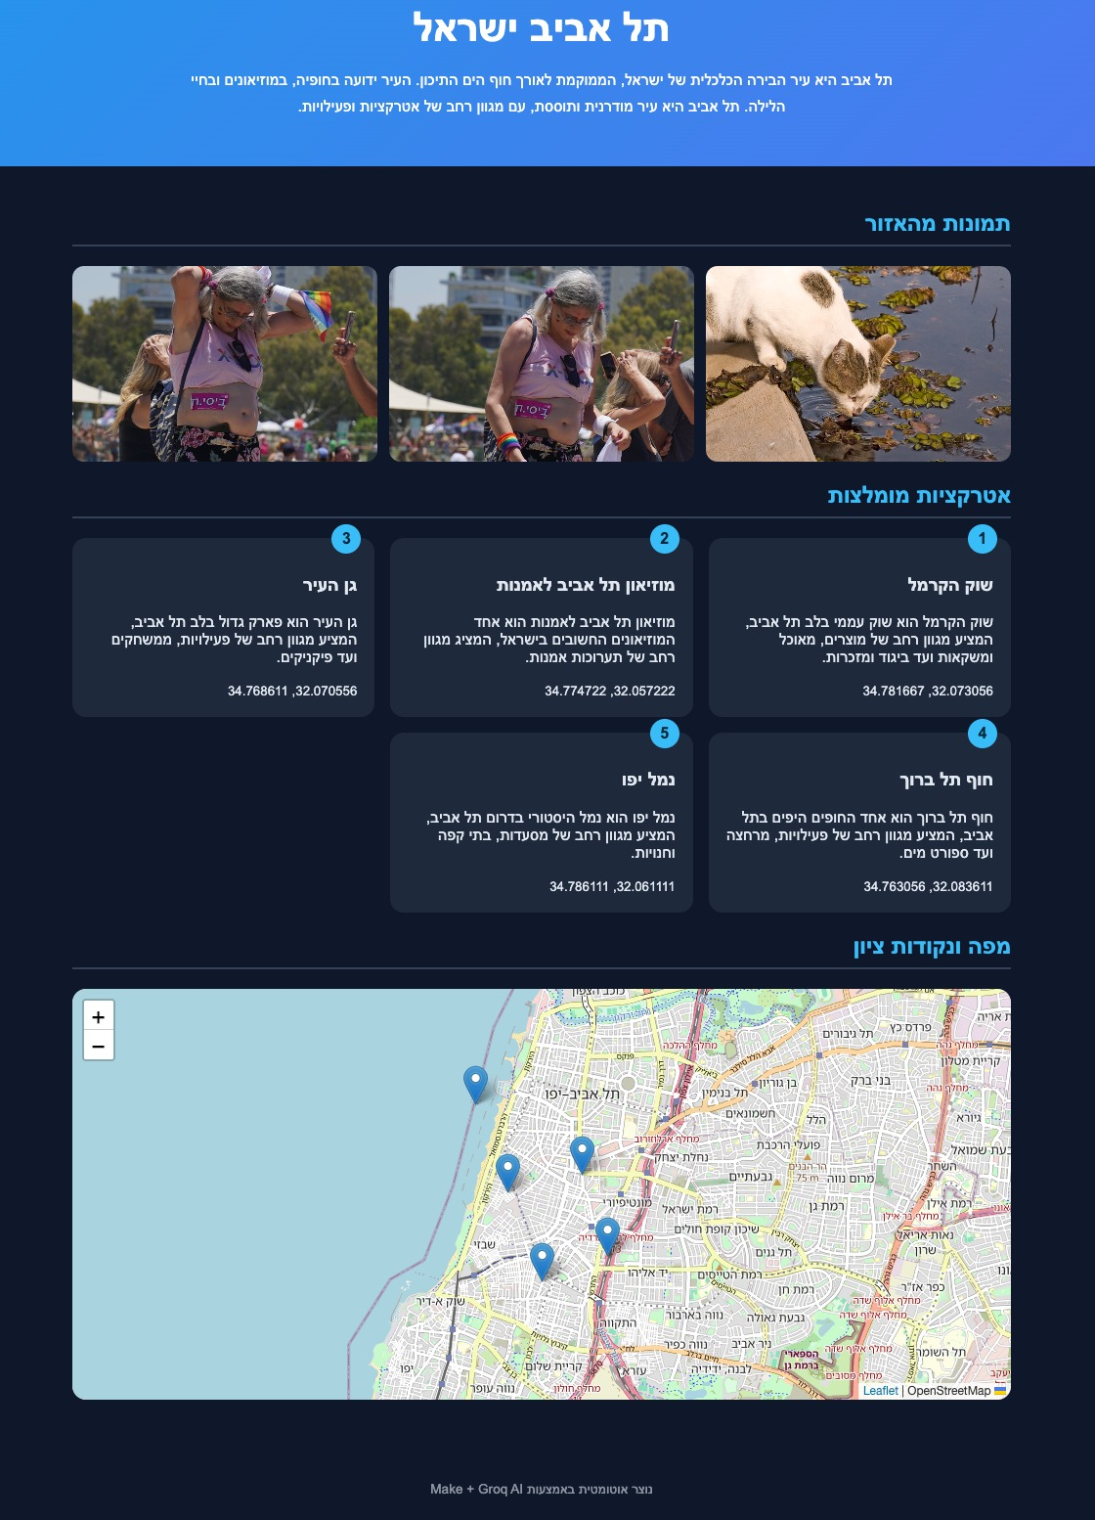
תצוגת הדף שנוצר
הדף כולל: 3 תמונות אמיתיות מהאזור · 5 אטרקציות מומלצות · מפה אינטראקטיבית עם נקודות הציון קישור חי לדוגמא:

Slide 3
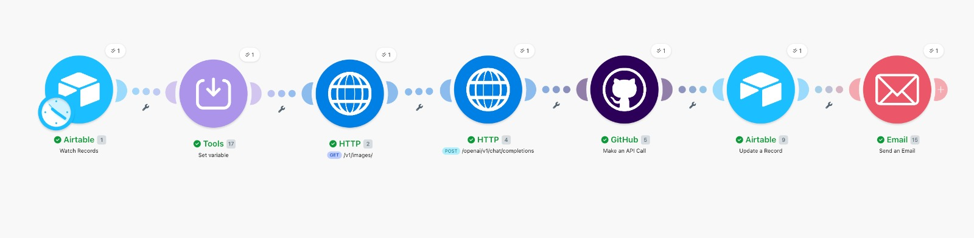
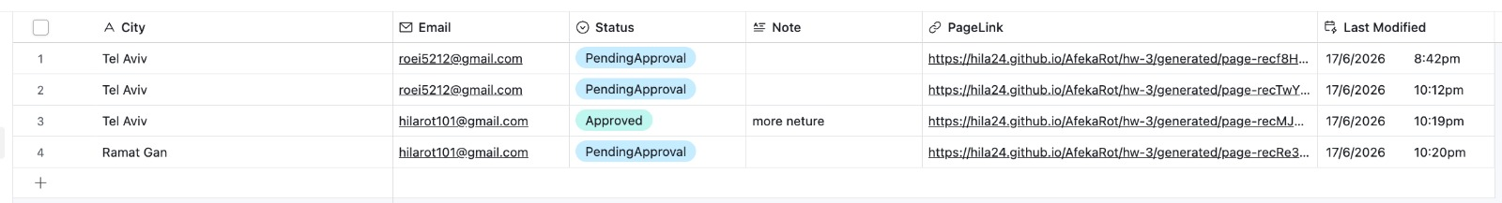
הקישור ב-Airtable + זרימת האוטומציה
קישור לאוטומציה בmake.com קישור לטבלה בAirTable

Slide 4
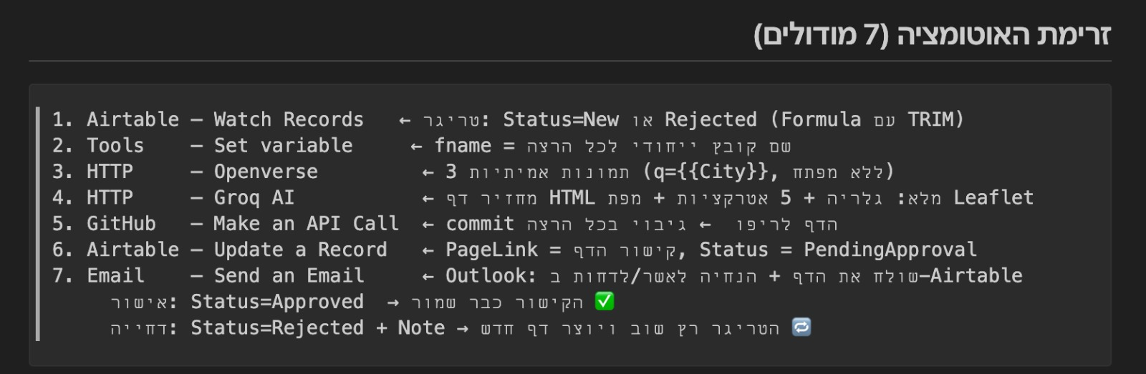
פירוט שלבי הזרימה
אישור: Status=Approved → הקישור נשמר. דחייה: Status=Rejected + Note → נוצר דף חדש לפי ההערה.

Slide 5
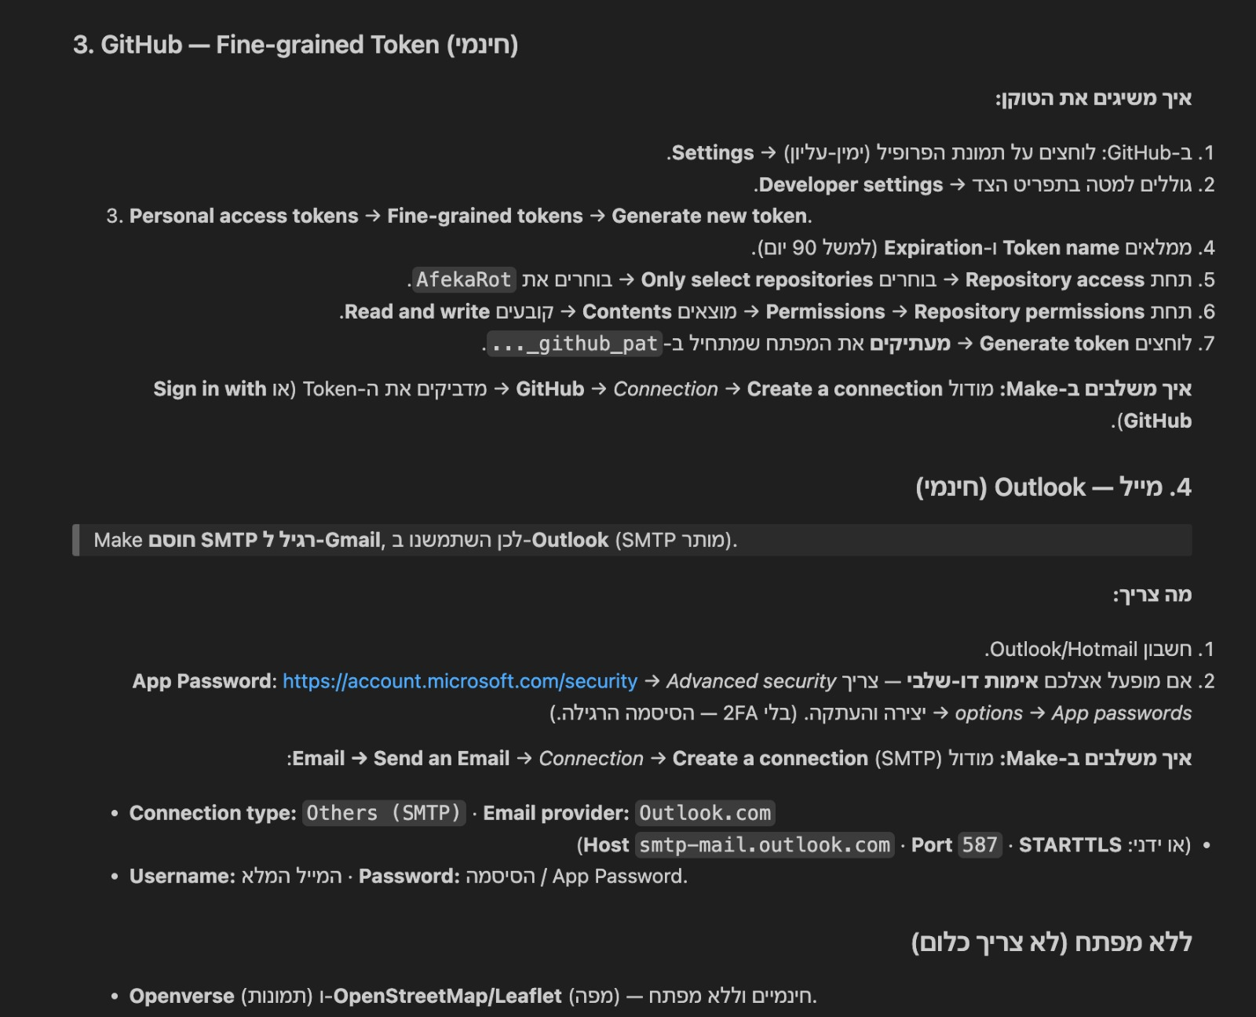
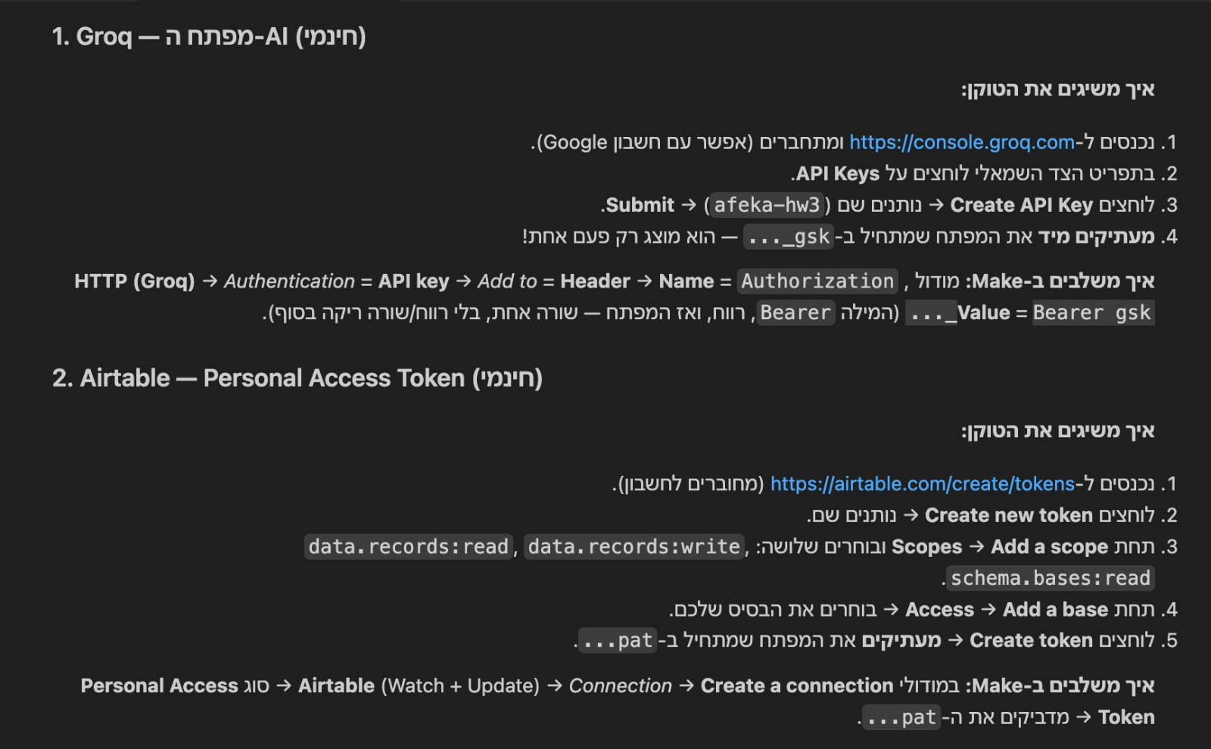
הנחיית הבודק — היכן משיגים ומשלבים כל API Key

